Slide 1
Redes perceptron
Prof. Dr.
Leonardo Agostinelli P. P. S.
Date
School Name

Slide 2
Conceito
O perceptron é um dos primeiros e mais simples modelos de redes neurais artificiais, introduzido por Frank Rosenblatt em 1957. É um tipo de neurônio artificial projetado para executar tarefas de classificação binária, onde o objetivo é decidir se uma entrada pertence a uma de duas classes. Abaixo está uma visão geral de seus principais recursos, mecanismo de trabalho e limitações.
Date
School Name

Slide 3
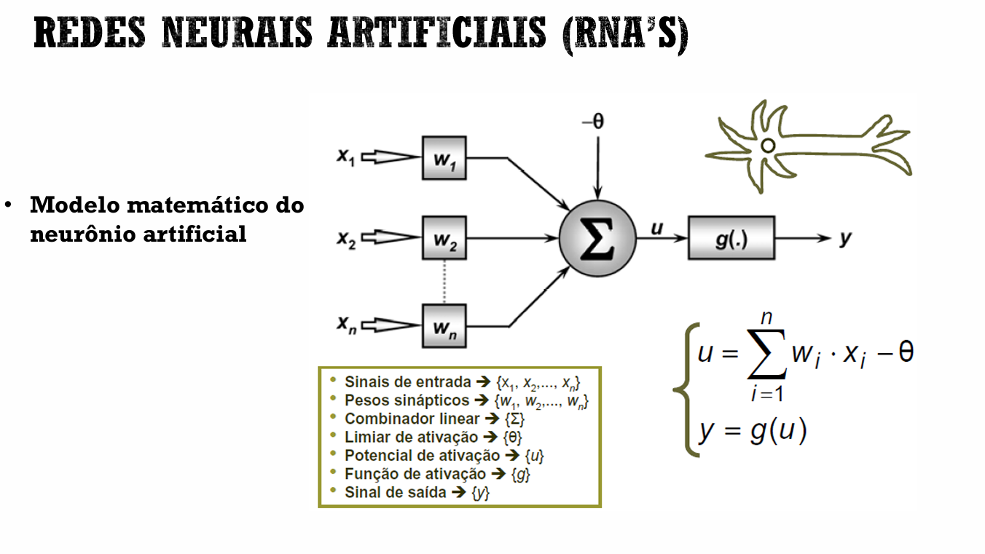

Slide 4
Principais
Recursos
- **Classificador binário**: o perceptron é usado para tarefas de aprendizado supervisionado onde os dados podem ser classificados em duas categorias (por exemplo, 0 ou 1, positivo ou negativo) com base em um limite de decisão linear.
- **Classificador linear**: ele assume que os dados são linearmente separáveis, o que significa que uma linha reta (ou hiperplano em dimensões superiores) pode separar as duas classes.
Date
School Name

Slide 5
Principais
Recursos
- **Rede neural de camada única**: O perceptron representa a forma mais simples de uma rede neural com apenas uma camada, distinguindo-a de arquiteturas mais complexas como perceptrons multicamadas.
Date
School Name

Slide 6
Como
Funciona
O perceptron imita um neurônio biológico e opera através das seguintes etapas:
1. **Entradas e Pesos**: Ele pega várias entradas (x_1, x_2, ..., x_n) e atribui pesos (w_1, w_2, ..., w_n) a elas. Esses pesos representam a força da contribuição de cada entrada para o processo de tomada de decisão.
Date
School Name

Slide 7

Como
Funciona
2. **Soma**: O perceptron calcula uma soma ponderada das entradas:
Aqui, b é o termo de viés que permite flexibilidade na mudança do limite de decisão.
Date
School Name

Slide 8
Como
Funciona
3. **Função de Ativação**: A soma ponderada z é passada através de uma função de ativação (normalmente uma função degrau). Se z > 0, a saída é 1; caso contrário, é 0.
4. **Saída**: O perceptron produz uma saída binária (0 ou 1), determinando a qual classe a entrada pertence.
Date
School Name

Slide 9
Como
Funciona
A função degrau unitário, também conhecida como função de Heaviside, vale 1 para argumentos positivos e 0 para argumentos negativos.
Quando o argumento é zero, a função não precisa estar definida, ou pode-se definir qualquer valor.
Date
School Name

Slide 10
Algoritmo de aprendizado
O perceptron aprende por meio de um processo de treinamento iterativo:
- Inicializa pesos e enviesa aleatoriamente.
- Para cada exemplo de treinamento:
- Calcula a saída usando pesos atuais.
- Compara com a saída desejada.
- Ajusta pesos com base em erros usando a regra:
Date
School Name

Slide 11

Algoritmo de aprendizado
Date
School Name

Slide 12

Algoritmo de aprendizado
onde , com η sendo a taxa de aprendizado, y o rótulo verdadeiro e ŷ o rótulo previsto.
Date
School Name

Slide 13
Algoritmo de aprendizado
Esse processo continua até que todos os exemplos de treinamento sejam classificados corretamente ou um número máximo de iterações seja atingido.
Date
School Name

Slide 14
Algoritmo de aprendizado
Esse processo continua até que todos os exemplos de treinamento sejam classificados corretamente ou um número máximo de iterações seja atingido.
Date
School Name

Slide 15
Limitações
- **Separabilidade Linear**: O perceptron só pode resolver problemas onde os dados são linearmente separáveis. Ele falha para tarefas como portas lógicas XOR, que exigem limites de decisão não lineares.
- **Sem Camadas Ocultas**: Sendo um modelo de camada única, ele não pode capturar padrões complexos em dados. Essa limitação foi abordada por perceptrons multicamadas e algoritmos de retropropagação desenvolvidos posteriormente.
Date
School Name

Slide 16
Limitações
Portanto, pode-se concluir que o Perceptron se comporta como um classificador de padrões cuja função é dividir classes que sejam linearmente separáveis. Para o caso do Perceptron de duas entradas, a figura ilustra uma reta posicionada na fronteira de separabilidade.
Date
School Name

Slide 17
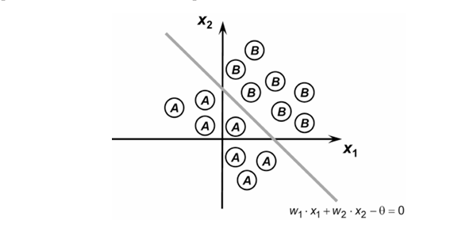
Limitações
Date
School Name

Slide 18
Limitações
Em suma, para a circunstância verificada na figura anterior,, o Perceptron consegue então dividir duas classes linearmente separáveis, sendo que quando a saída deste for -1 significa que os padrões (classe A) estão localizados abaixo da fronteira (reta) de separação; caso contrário, quando a saída for 1 indica que os padrões (classe B) estão acima desta fronteira. A figura ilustra uma configuração em que as classes não são linearmente separáveis, isto é, uma única reta seria incapaz de separar as duas classes do problema.
Date
School Name

Slide 19
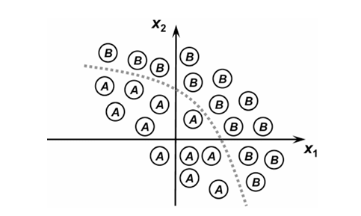
Limitações
Date
School Name

Slide 20
Aplicações
Apesar de sua simplicidade, os perceptrons são fundamentais no aprendizado de máquina e ainda são usados ​​para:
- Ensinar conceitos básicos de redes neurais.
- Tarefas simples de classificação binária onde os dados são linearmente separáveis.
- Operações lógicas como AND, OR e NOT.
A importância histórica do perceptron está em estabelecer as bases para redes neurais modernas e técnicas de aprendizado profundo.
Date
School Name

Slide 21
Bibliografia
Silva, Ivan Nunes da. Redes neurais artificiais: para engenharia e ciências aplicadas. São Paulo: Artliber, 2010.
https://www.techtarget.com/whatis/definition/perceptron
https://en.wikipedia.org/wiki/Perceptron
https://deepai.org/machine-learning-glossary-and-terms/perceptron
https://www.quantstart.com/articles/introduction-to-artificial-neural-networks-and-the-perceptron/
https://www.w3schools.com/ai/ai_perceptrons.asp
https://www.simplilearn.com/tutorials/deep-learning-tutorial/perceptron
https://matt.might.net/articles/hello-perceptron/
https://datascientest.com/en/perceptron-definition-and-use-cases.
Date
School Name

